Slide 1
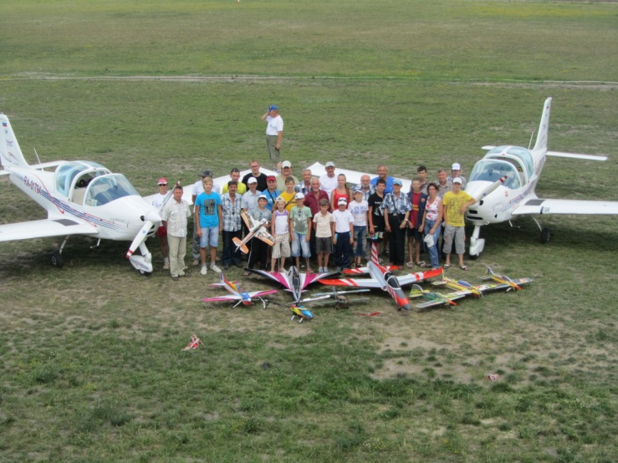
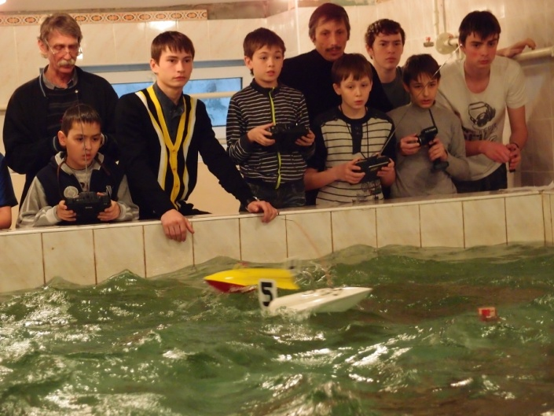
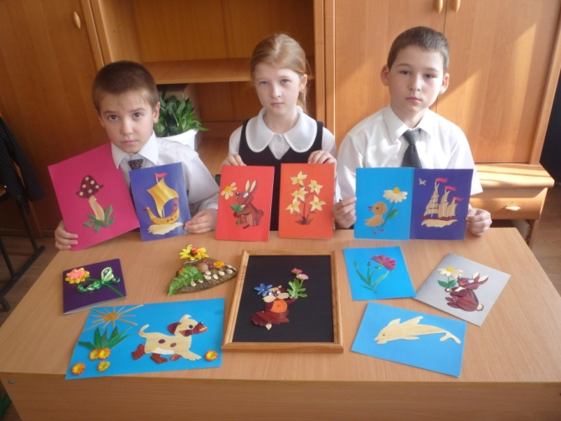
В ЦДТТ обучается и воспитывается
728 детей и подростков

Slide 2
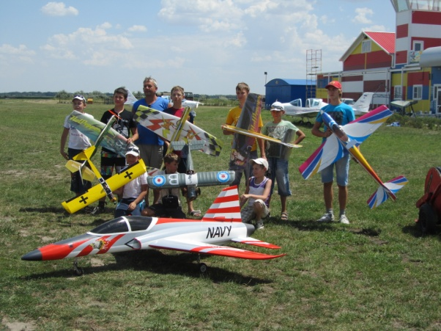
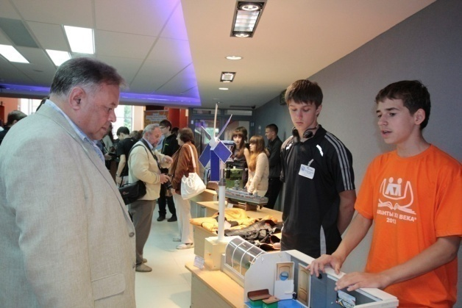
Сведения о численности технических и спортивно-технических объединений в ЦДТТ
Научно-техническое направление
320
обучающихся
Спортивно-техническое направление
185
обучающихся
Художественно-эстетическое направление
123
обучающихся
Военно-патриотическое направление
100 обучающихся

Slide 3
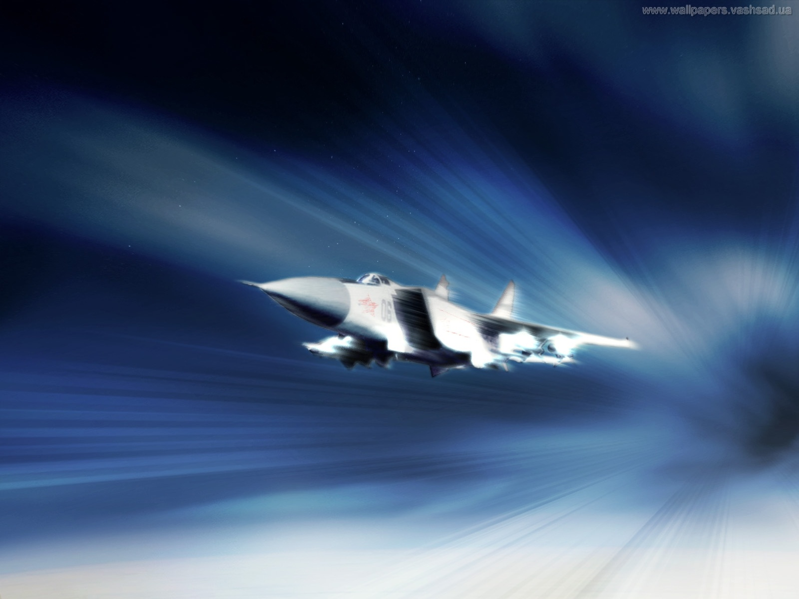
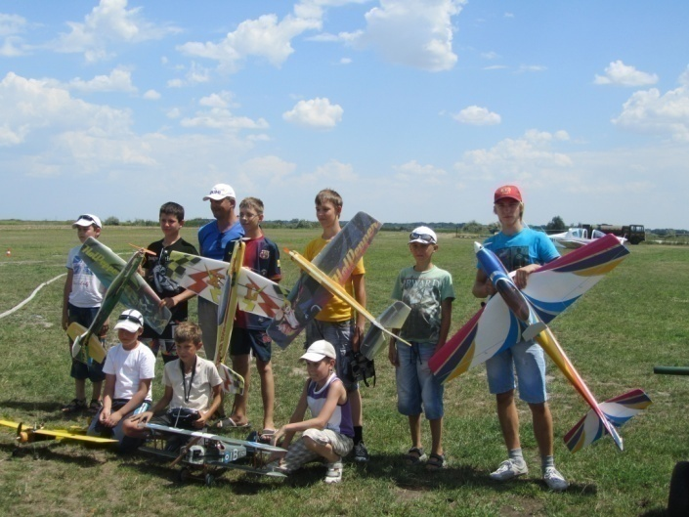
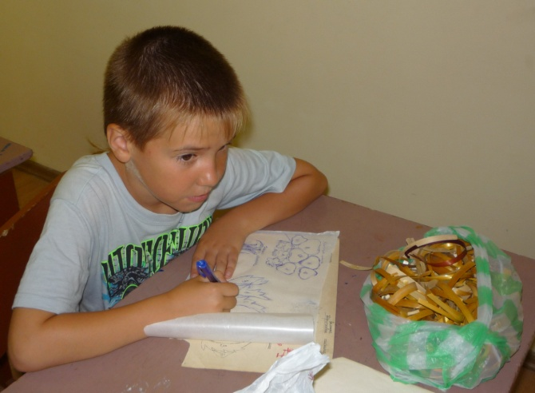
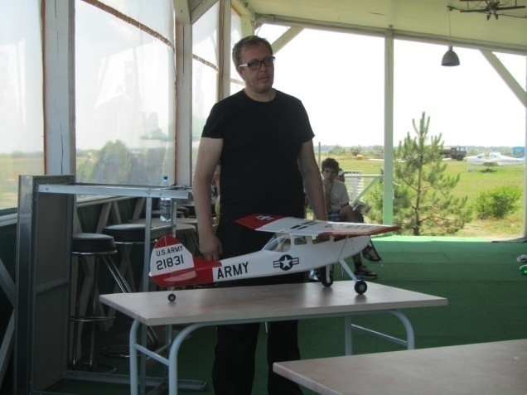
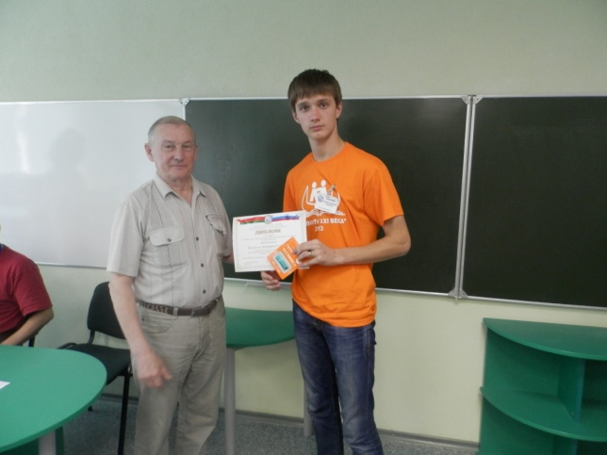
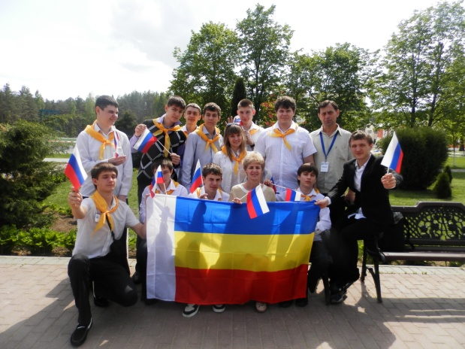
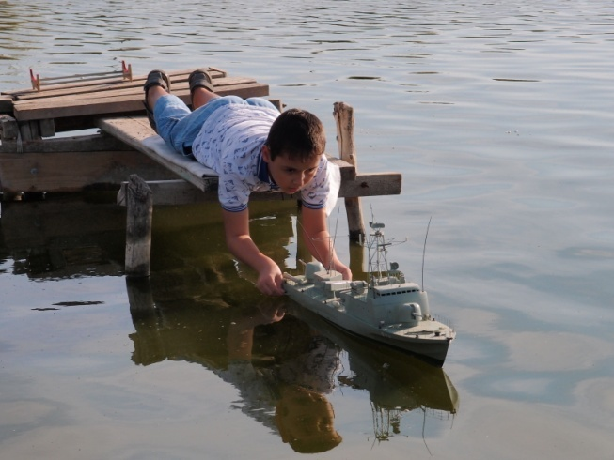

Slide 4
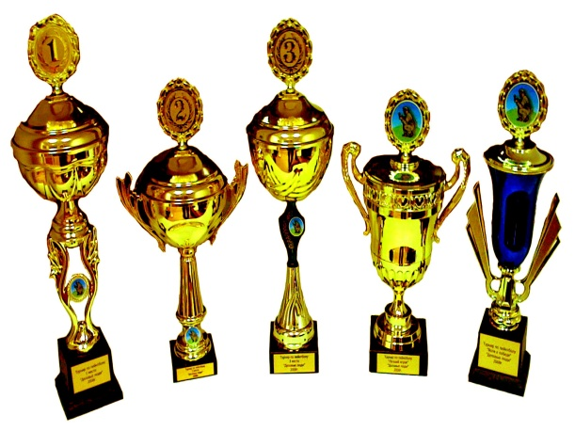
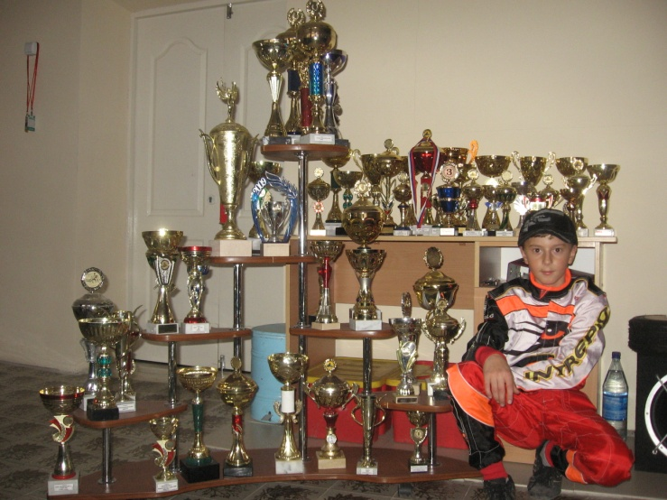
Участие в массовых мероприятиях
Областные соревнования по судомоделированию – 1 и 2 место класс F
Областные соревнования по судомодельному спорту – 2 место класс FSR –стандарт
Областные соревнования по судомодельному спорту – 1 место класс FSR –ЕКО стандарт
Областные соревнования по судомодельному спорту – 3 место класс Е
Областной конкурс «Космонавтика» в номинации «Космические аппараты и ракетоносители – 1 место
Областной конкурс «Космонавтика» в номинации «История науки и её творцов» – 2 место
Областной конкурс «Космонавтика» в номинации «Астрономия и астрофизика» – 3 место

